Slide 1
স্বাগতম

Slide 2
শেখ সায়েদুল হক
দাঁতমন্ডল এরফানিয়া আলিম মাদরাসা
নাসিরনগর ,ব্রাহ্মনবাড়িয়া
Mobile: ০১৭৪৭৯৫২৯৪৪

Slide 3
বাংলাদেশ ও বিশ্বপরিচয়
শ্রেনি –দশম
বিভাগ-বিজ্ঞান
অধ্যায়-৬ষ্ঠ

Slide 4
শিখণ ফলঃ
১ বাংলাদেশের প্রধান প্রধান নদী গুলির নাম বলতে পারবে।
২ বাংলাদেশের নদ নদীর উৎসস্থল চিহ্নিত করতে পারবে।
৩ বাংলাদেশের নদী গুলির গতি পথ বর্ণনা করতে পারবে।

Slide 5
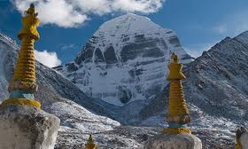
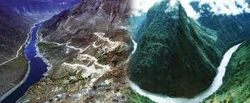
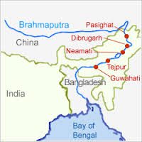
মানস সরোবর তিব্বত
ব্রহ্মপুত্র
ব্রহ্মপুত্র

Slide 6
একক কাজঃ
সময়ঃ৪মিনিট
তিব্বতের মানস সরোবর থেকে উৎপন্ন নদের গতিপথ বর্ণনা কর।

Slide 7
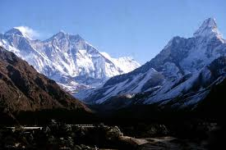
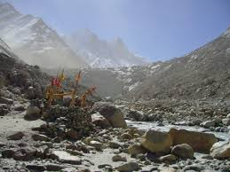
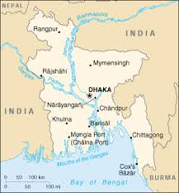
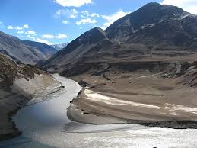
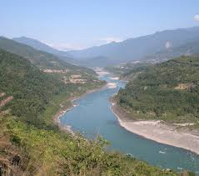
গাঙ্গোত্রি হিমবাহ
গঙ্গা
হিমালয়
পদ্মা
গঙ্গা

Slide 8
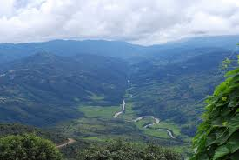
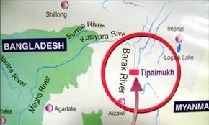
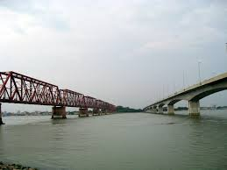
সুরমা
কুশিয়ারা
বারাক নদী
মেঘনা
নাগা ও মনিপুর
আসাম
মেঘনা
ভৈরব

Slide 9
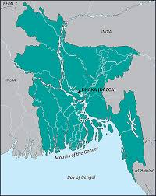
ব্রহ্মপুত্র
কুড়িগ্রাম
পদ্মা
যমুনা
সিলেট
রাজশাহী
গোয়ালন্দ
পদ্মা
ব্রহ্মপুত্র
ঢাকা
মেঘনা
পদ্মা
চাদপুর
মেঘনা

Slide 10
নদী ও
অর্থনীতি

Slide 11
দলীয় কাজঃ সময়ঃ১০ মিনিট
পদ্মা ও মেঘনা নদীর উৎপত্তি স্থল ও গতিপথ বর্ণনা কর।

Slide 12
মূল্যায়ন
১ বাংলাদেশের প্রধান পাচটি নদীর নাম বল।
২পদ্মা নদীর উৎসস্থল কোথায়।
৩ আসাম থেকে কোন নদী বাংলাদেশে প্রবেশ করেছে।
৪ পদ্মা ও মেঘনা নদী কোথায় মিলিত হয়েছে।
৫ পদ্মা ও মেঘনা নদীর মিলিত ধারার নাম কি।

Slide 13
বাড়ীর কাজঃ
নদীর জালে লুকিয়ে আছে বাংলাদেশের অর্থনীতি উন্নয়নের বিপুল সম্ভাবনা,উক্তিটির যর্থাথতা মূল্যায়ন কর।
ধন্যবাদ

